Slide 1
Europese cultuur in de klas
AEDE FR - AEDE NL
GEPRESENTEERD DOOR HELEEN JANSEN EN CHARLOTTE VELLENGA

Slide 2
Elicit en Elicit + projecten
Kennis van Europa. Wat zou iedere Europeaan op welke leeftijd moeten weten?

Slide 3
Het ontstaan van de Europese Unie

Slide 4
Samenwerken op economisch gebied (EEG)
LATER EU

Slide 5
Samenwerken op economisch gebied (EEG)
EU
NIET BEKEKEN VANUIT CULTUREEL STANDPUNT

Slide 6
Tijdlijn EU
HET HUIS VAN EUROPA
LATER EU
Voorbeeld van materiaal dat door het Huis van Europa in Den Haag geleverd kan worden. Hier voor groep 8.

Slide 7
1:
3:
Bestaat er een gemeenschappelijke Europese cultuur?
Wat zijn de belangrijkste overeenkomsten in Europa?
2:
4:
Wat heb je nodig om je Europeaan te voelen?
Zouden scholen meer les moeten geven over Europa?
Vragen die gesteld zijn aan de leerlingen uit de verschillende landen

Slide 8
DEELNEMENDE LANDEN
Eigen cultuur
FILM: SEEN FROM YOUR WINDOM

Slide 9
Hoe kun je Europese cultuur in je lessen brengen zonder dat dit ten koste gaat van het lesprogramma?
BEANTWOORD DE VRAAG:

Slide 10
Voorbeelden van lessen:
OVEREENKOMSTEN EN VERSCHILLEN IN ETEN
OVEREENKOMSTEN IN DE KUNST

Slide 11
ETEN

Slide 13
Uitleg onderbouw
VOORBEREIDING MARKTBEZOEK EN GEBRUIK VR-BRILLEN
LES VAN COLLEGA UIT BREMEN
op bezoek in Spanje

Slide 14
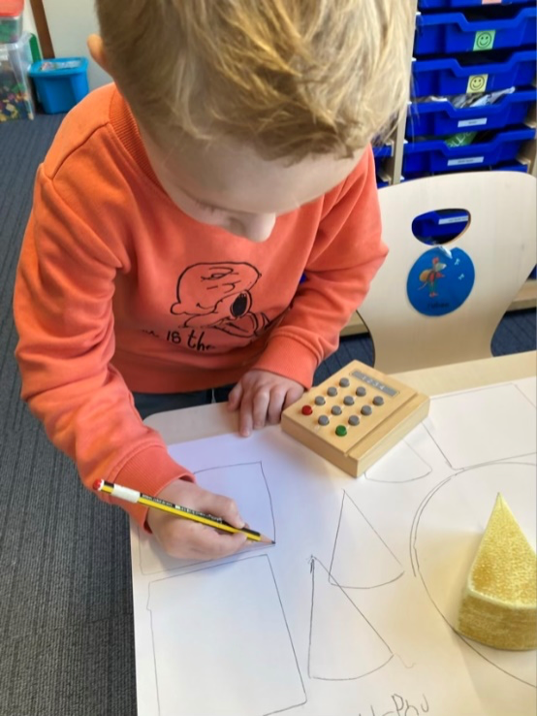
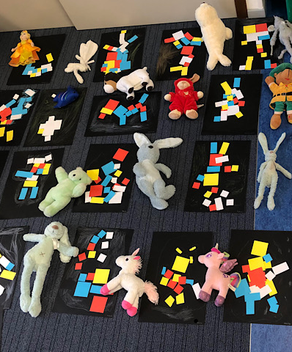
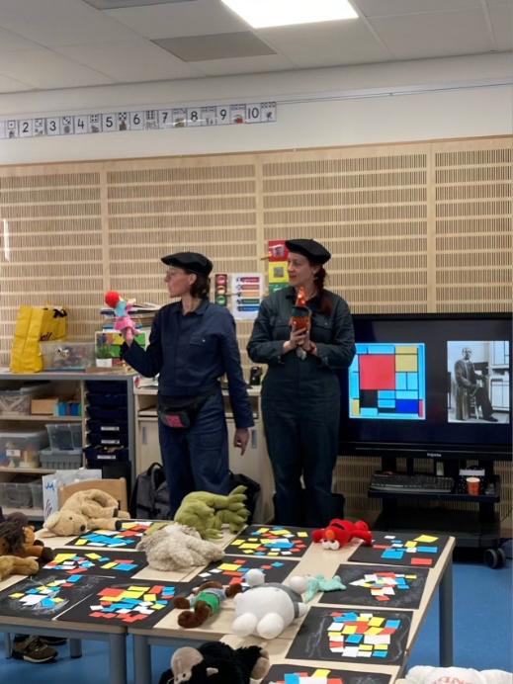
WERKEN MET KLEUREN
Mondriaan project

Slide 15
MATERIAAL
LESBRIEVEN OP DE SITE VAN AEDE-NEDERLAND
MATERIAAL OVER DE EU
BIJ DE SITE VAN HET HUIS VAN EUROPA
https://www.aede.nl
HUIS VAN EUROPA

Slide 16
Vragen?
AEDE FR - AEDE NL
Eigen ideeën
GEPRESENTEERD DOOR HELEEN JANSEN EN CHARLOTTE VELLENGA

